Slide 1

Работа с АИС «Образовательный портал» при проведении образовательного процесса в дистанционной форме для преподавателей

Slide 2
Для незарегистрированных пользователей необходимо обратиться к Якасовой Наталье Викторовне для получения пригласительного кода (e-mail: ice@khsu.ru)
Для зарегистрированных пользователей
в случае утери логина/пароля необходимо воспользоваться ссылкой «Восстановить пароль» или написать Якасовой Наталье Викторовне (e-mail: ice@khsu.ru) с указанием фамилии, имени и отчества полностью. На эл. ящик с которого было отправлено письмо придут новые данные (логин или пароль)

Slide 3
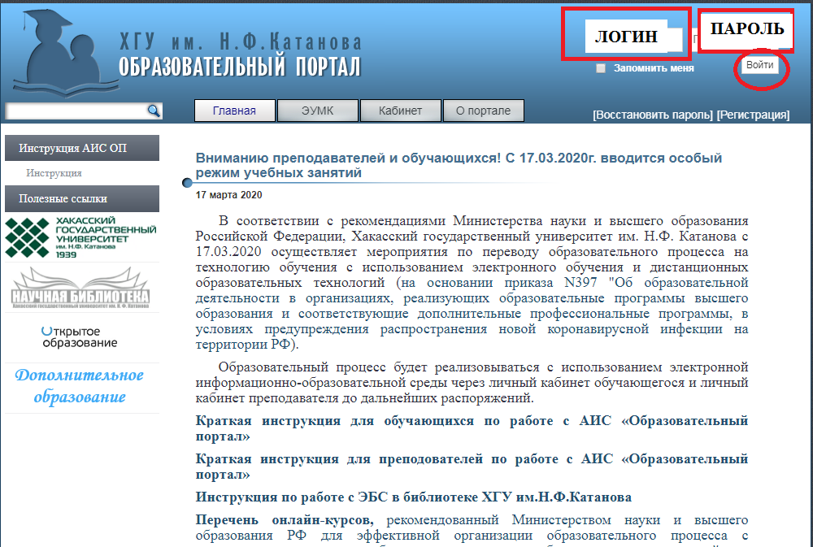
Для работы преподавателя в АИС «Образовательный портал» необходимо зайти на сайт http://edu.khsu.ru и ввести свой логин и пароль и нажать на кнопку Войти.

Slide 4
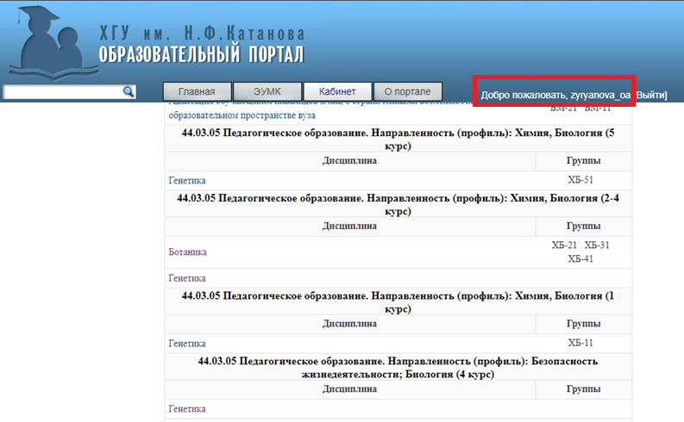
После авторизации в АИС «Образовательный портал» преподаватель автоматически попадает в личный кабинет

Slide 5
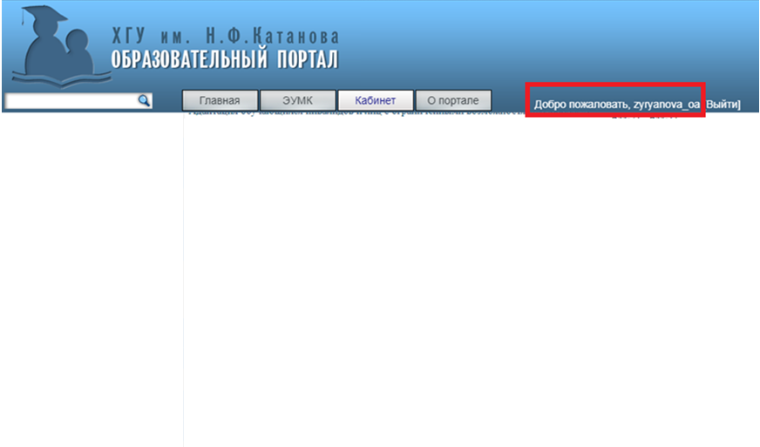
Для преподавателей, у которых личный кабинет пустой, т.е. Вы не загружали в него ЭУМК по преподаваемым дисциплинам, необходимо:

Slide 6
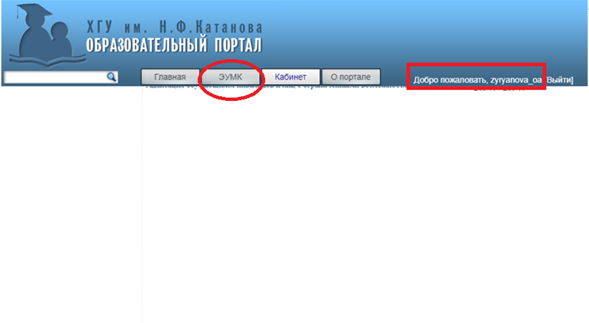
выбрать на странице «ЭУМК»

Slide 7
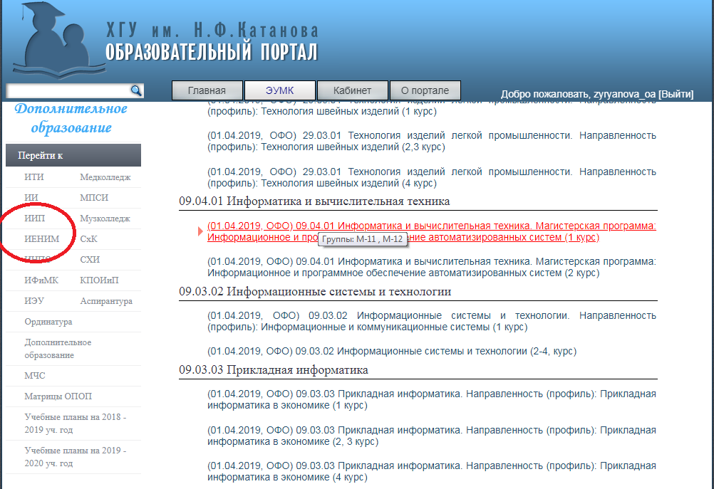
выбрать институт в котором преподаете дисциплину

Slide 8
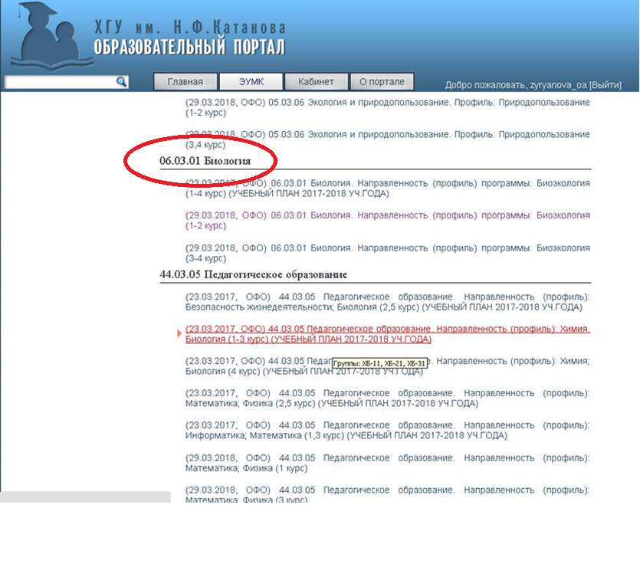
учебный план

Slide 9
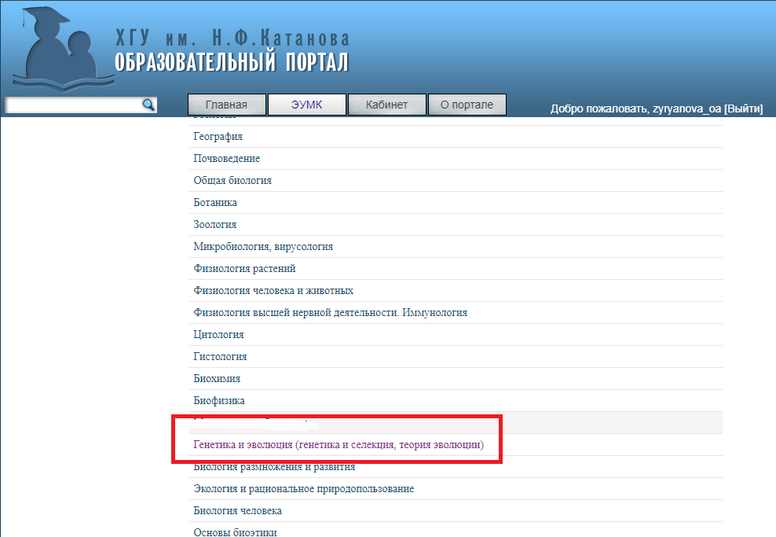
дисциплину, по которой будет происходить обучение

Slide 10
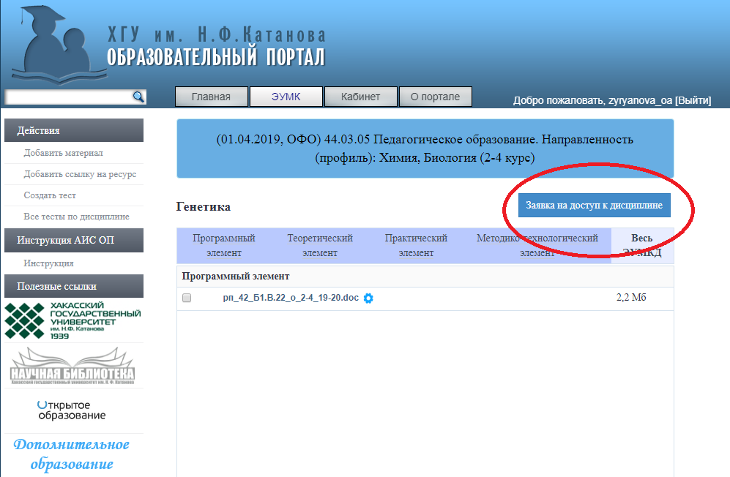
подать «Заявку на доступ к дисциплине»
дождаться рассмотрения заявки администратором образовательного портала института, в котором реализуется дисциплина.

Slide 11
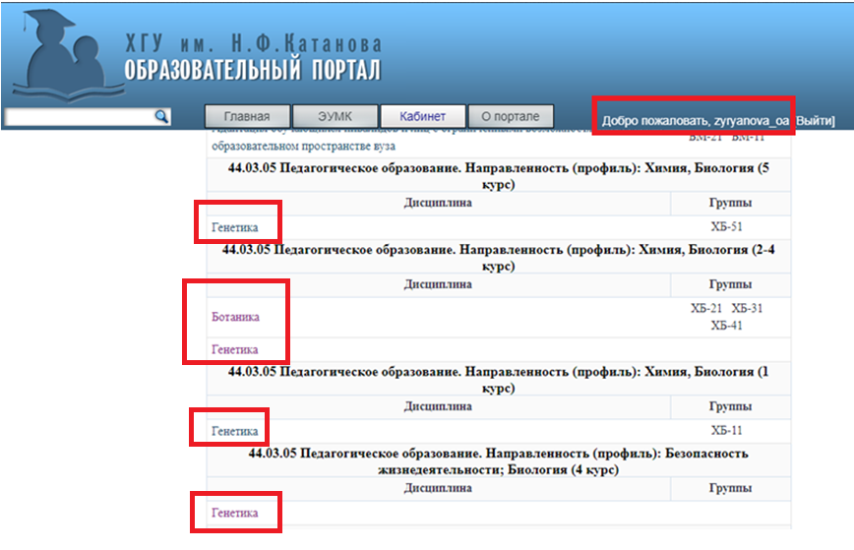
Дисциплина, по которой администратором образовательного портала одобрена электронная заявка, автоматически отображается в личном кабинете преподавателя

Slide 12
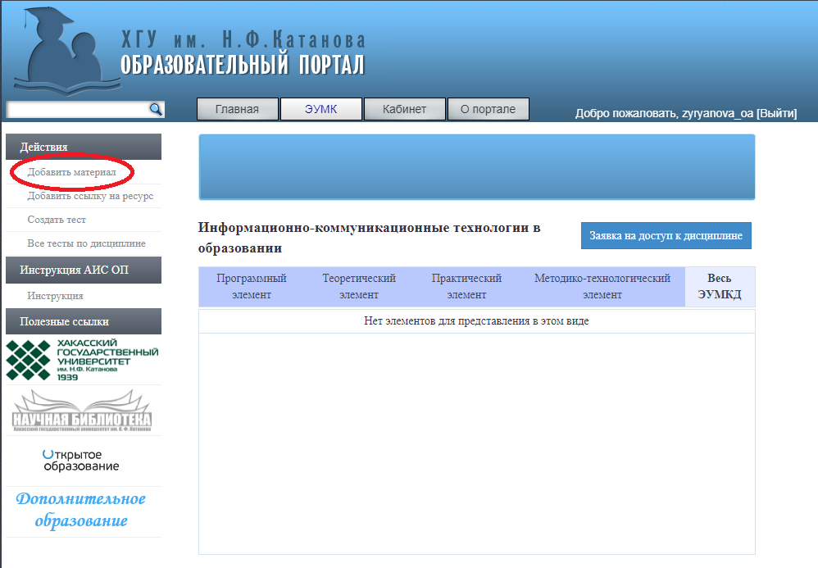
Размещение элементов ЭУМКД.
Для размещения элемента ЭУМКД в АИС «Образовательный портал» необходимо:
1. В дисциплине воспользоваться сервисом «Действия – Добавить материал»/ «Добавить ссылку на ресурс»;

Slide 13
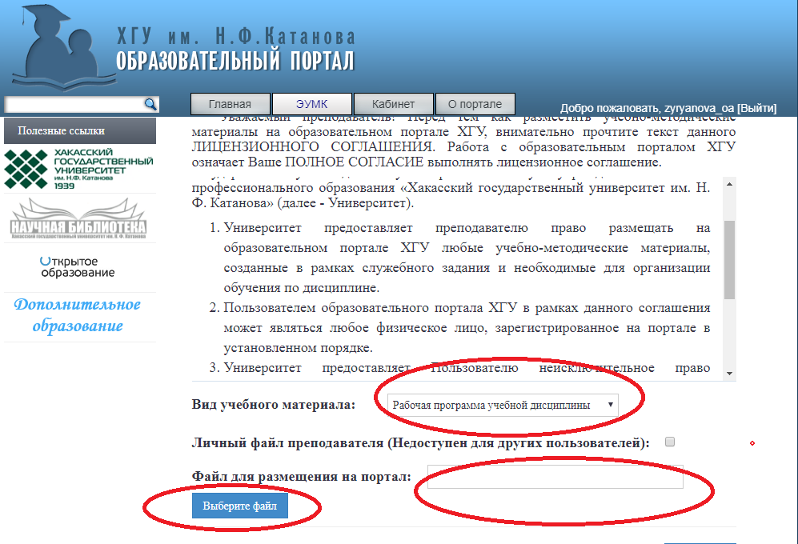
2. В открывшемся окне из раскрывающегося списка выбрать вид размещаемого элемента ЭУМКД, выбрать файл для размещения и сохранить изменения. При размещении ссылки на ресурс необходимо указать электронный адрес ссылки и название ресурса, которое будет отображаться на портале и сохранить изменения;

Slide 14
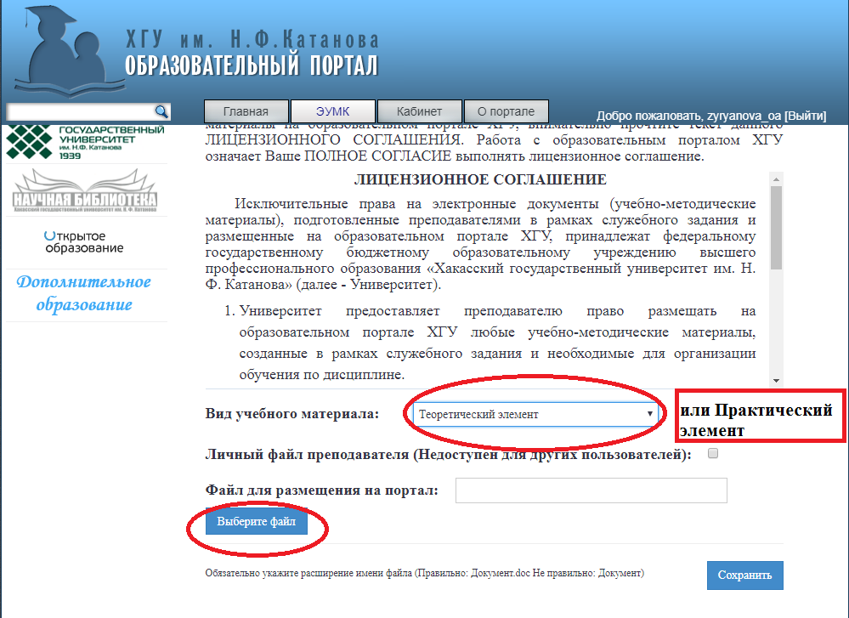

Slide 15
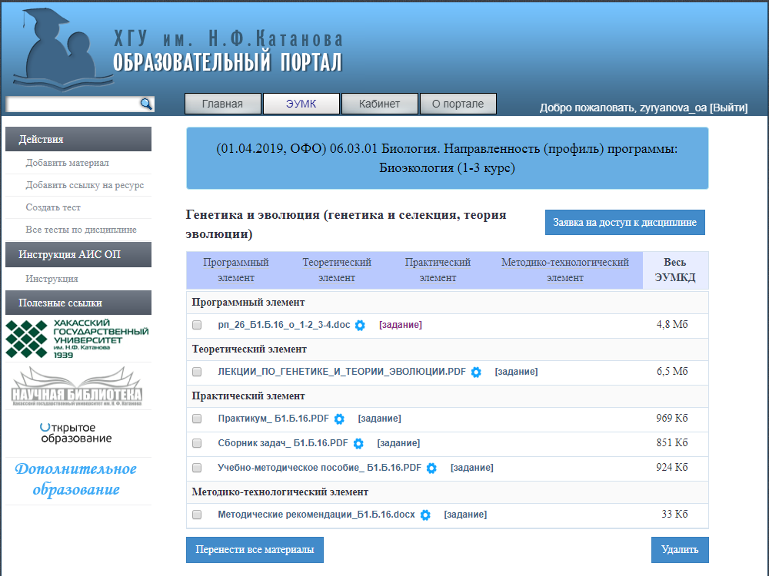
3. Дождаться одобрения размещаемого элемента ЭУМКД администратором образовательного портала и работать с материалами.

Slide 16
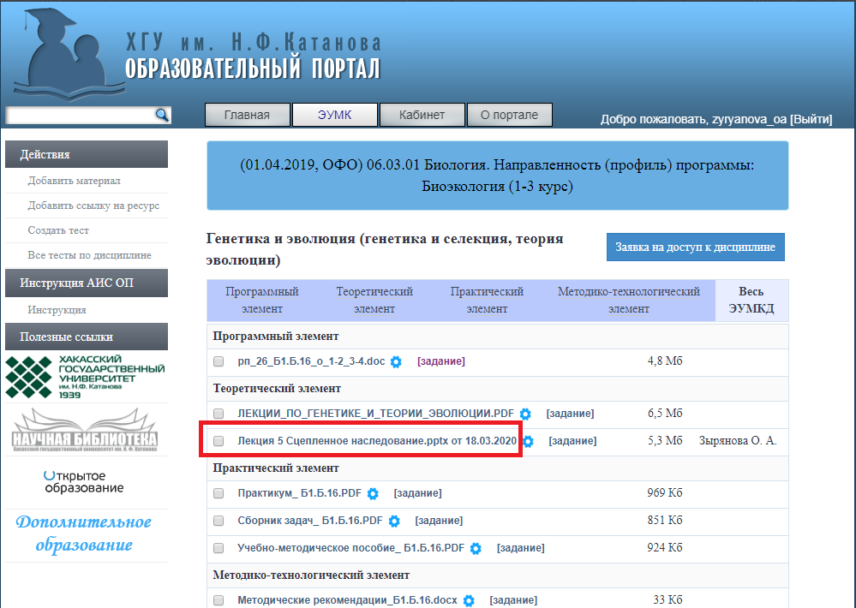

Slide 17
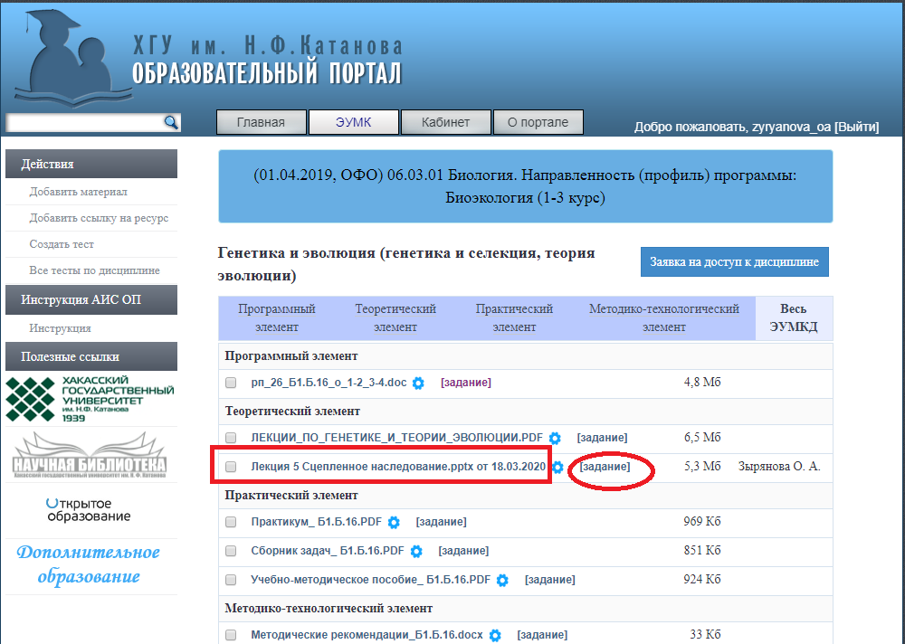
Для создания задания необходимо:
1. В дисциплине выбрать учебный материал, по которому будет выдано задание и пройти по ссылке «Задание» напротив выбранного вида учебного материала

Slide 18
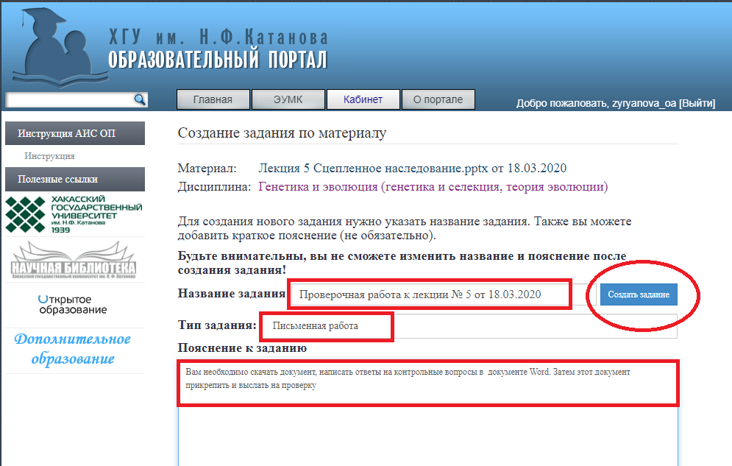
2. В открывшемся окне «Создание задания по материалу» указать название задания, из раскрывающегося списка выбрать тип задания, добавить краткое пояснение к заданию (при необходимости) и воспользоваться опцией «Создать задание»

Slide 19
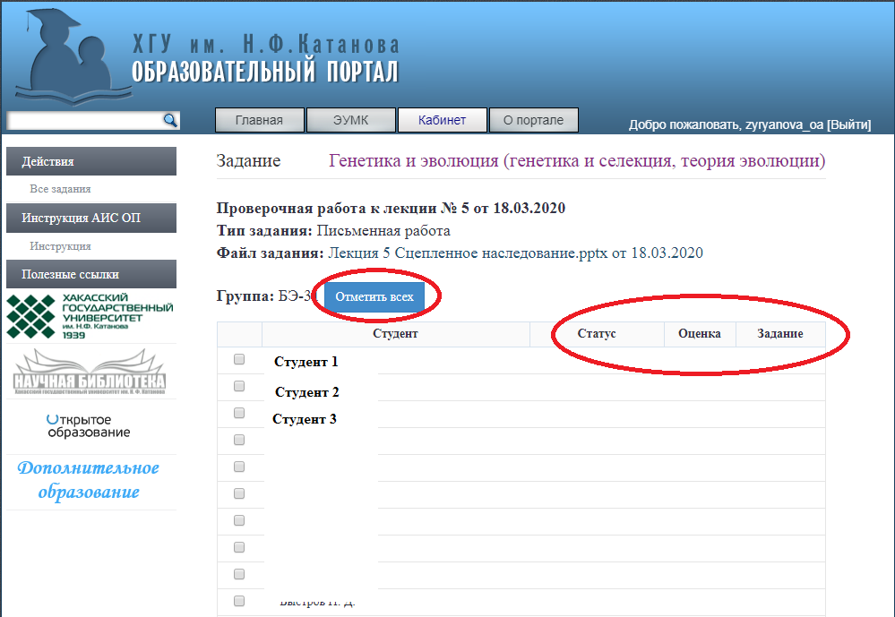
2. Перед Вами открывается список обучающихся, которым будет выдано задание. Вы можете выбрать всех или выдать задание индивидуально. Затем воспользоваться опцией «Выдать задание студентам», при этом обучающиеся получат уведомление о новом задании в личном кабинете АИС «Образовательный портал»;

Slide 20
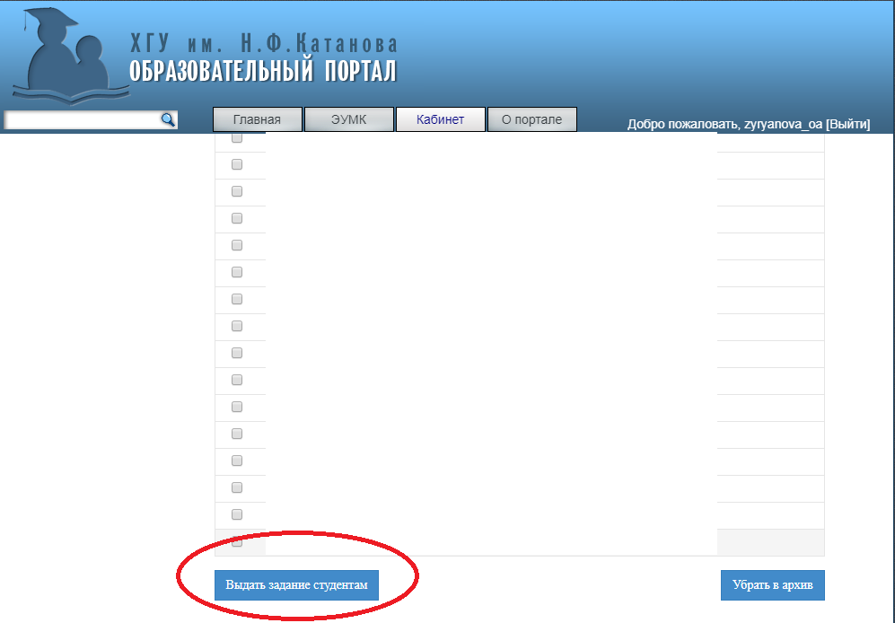

Slide 21
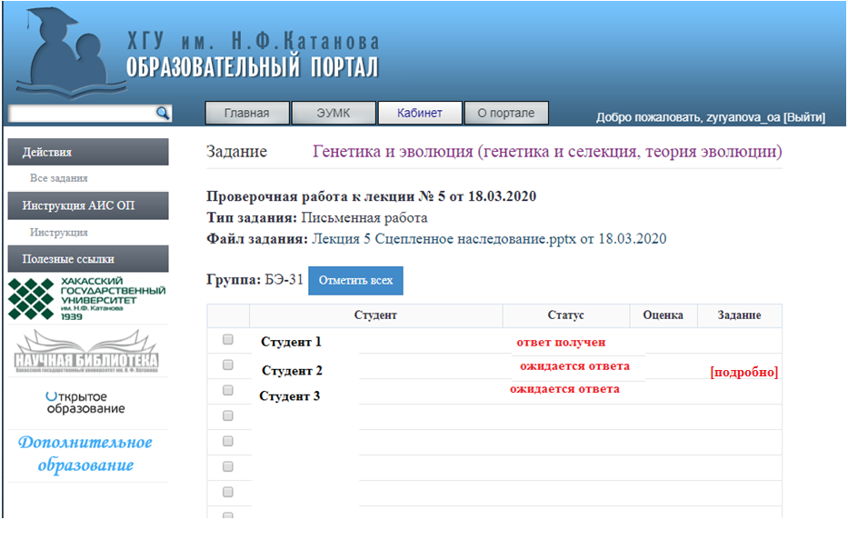
3. После того, как задание будет выдано обучающимся, в сеансе задания появится статус «Ожидается ответ». Статус сохранится до момента получения обратной связи по заданию от обучающегося, после этого статус изменится на «Ответ получен»

Slide 22
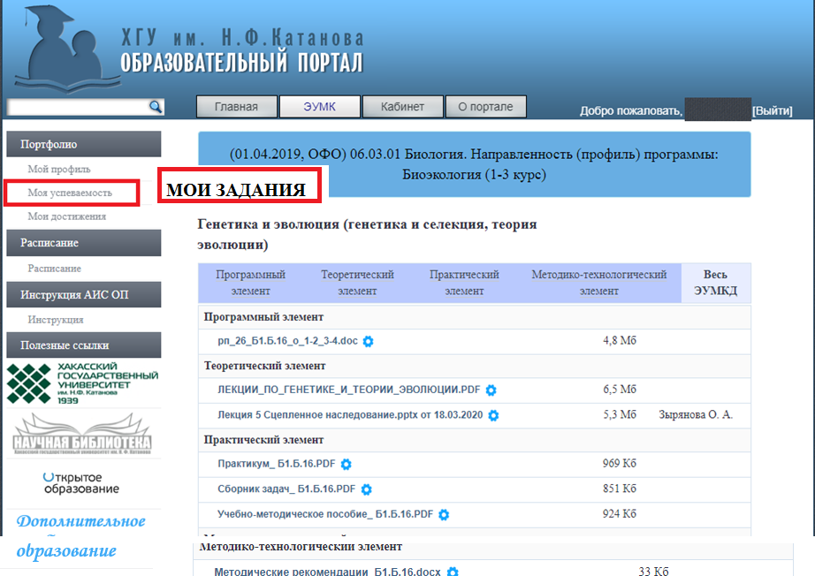
3. У студентов в разделе «Моя успеваемость», «Мои задания» появится выданное Вами задание

Slide 23
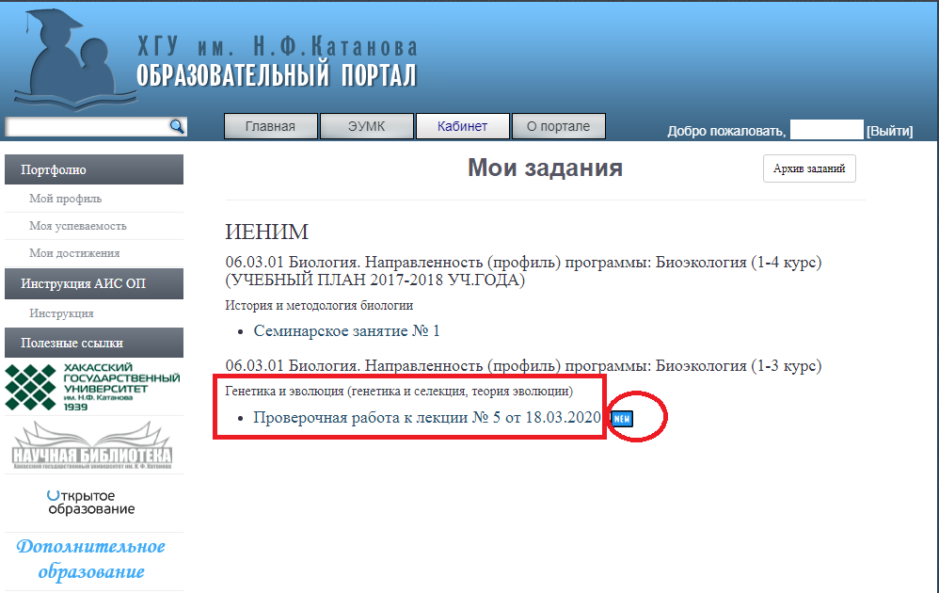

Slide 24
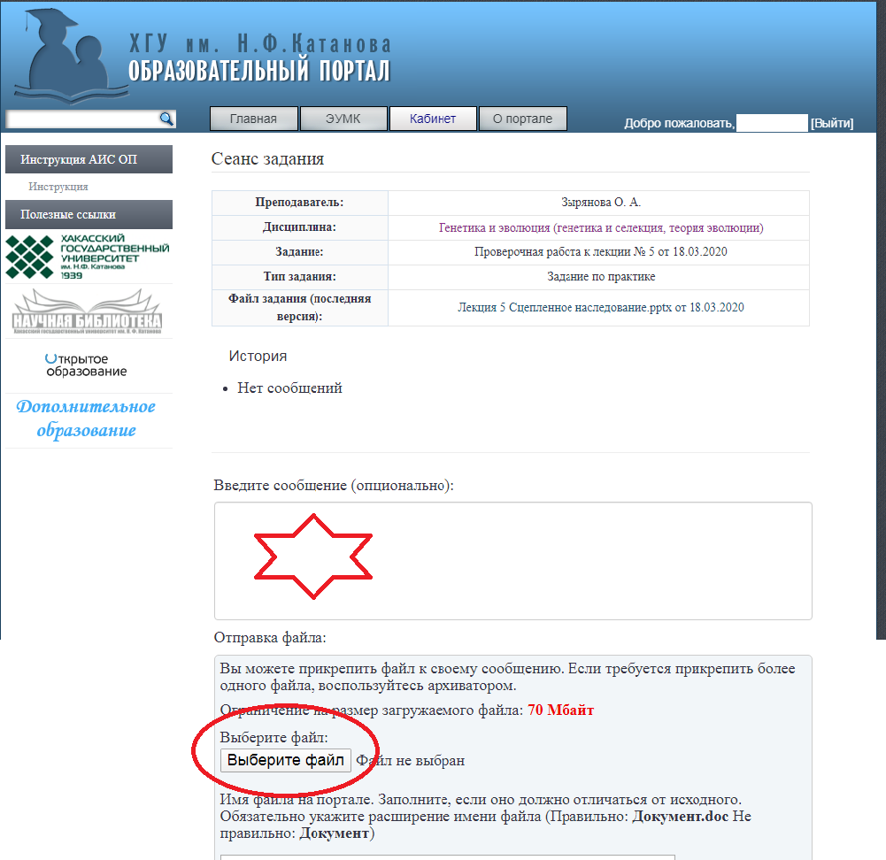

Slide 25
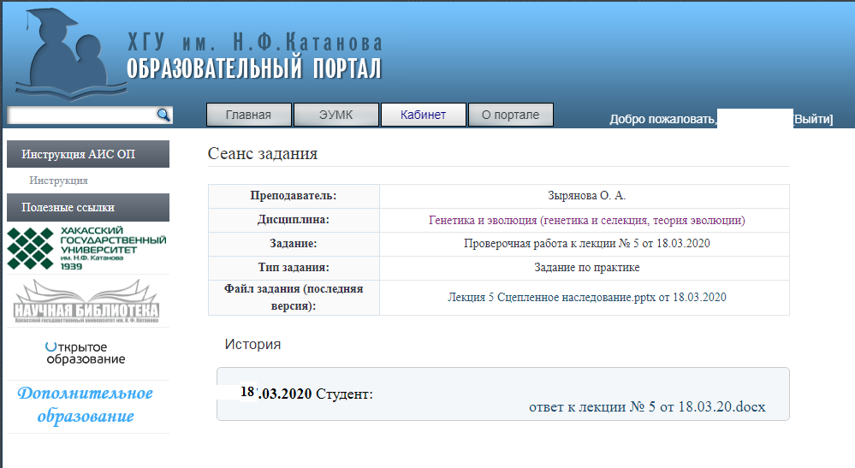

Slide 26
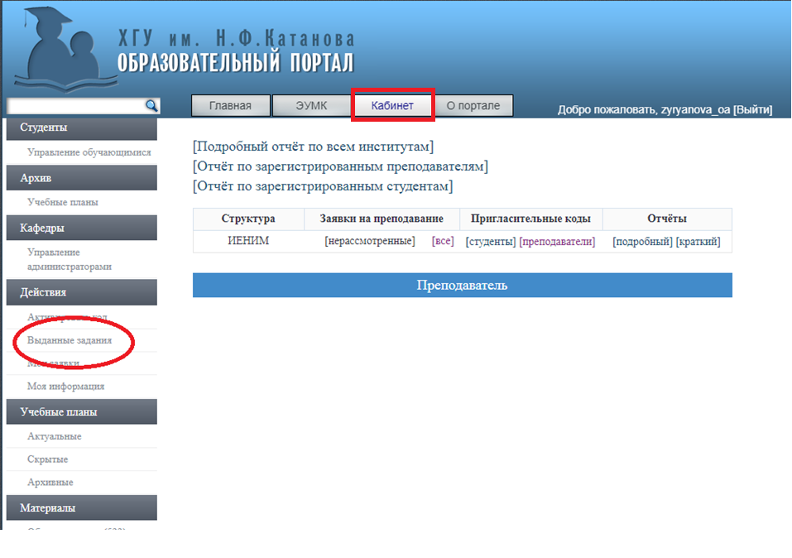
5. Преподаватель может посмотреть выполненные студентами заданий в личном кабинете в разделе «Выданные задания»

Slide 27
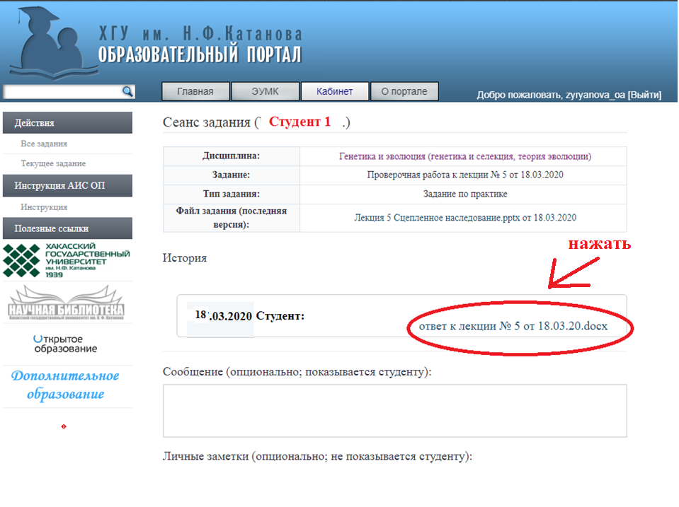

Slide 28
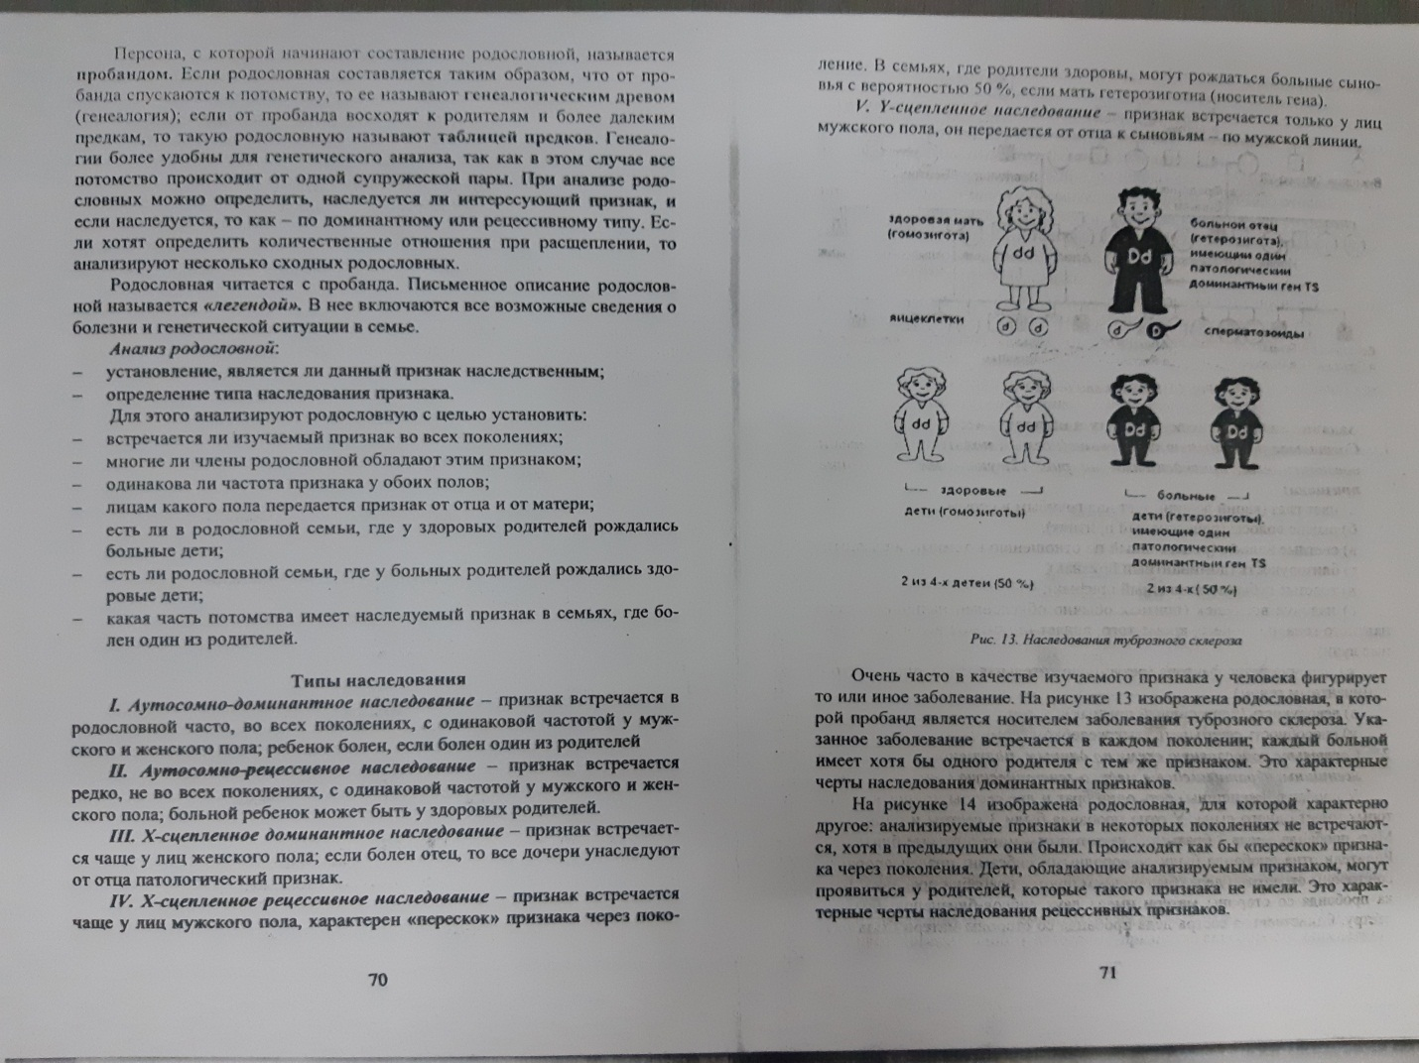
Ответ студента

Slide 29
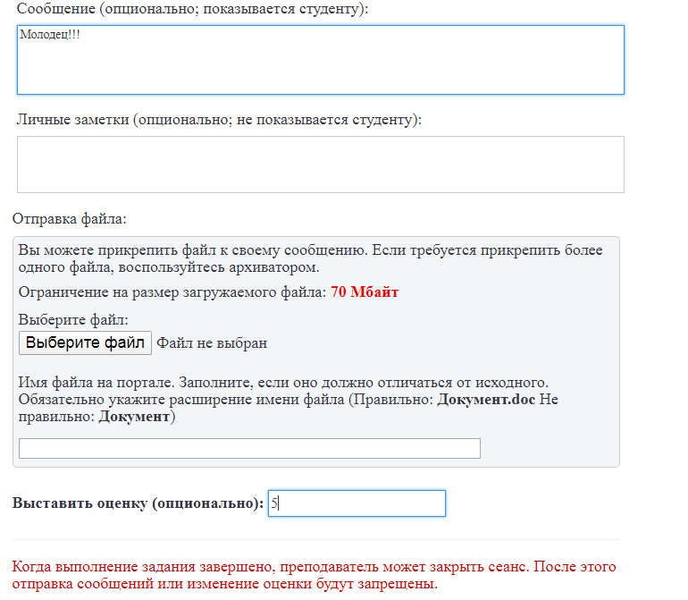

Slide 30
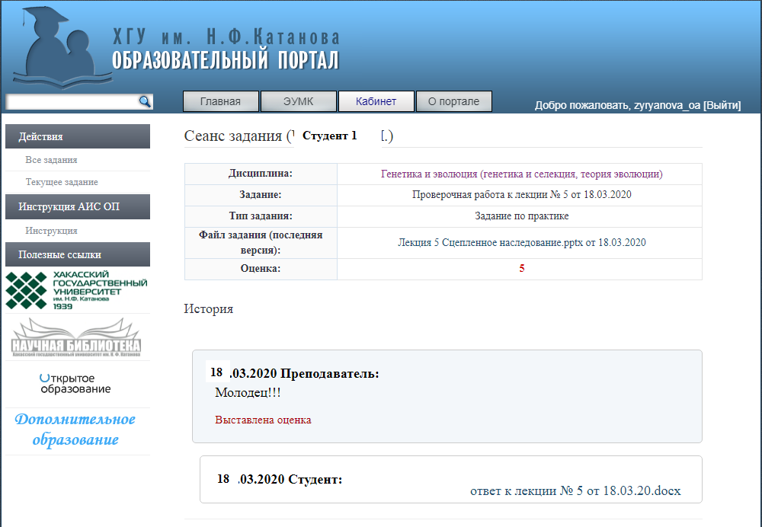

Slide 31
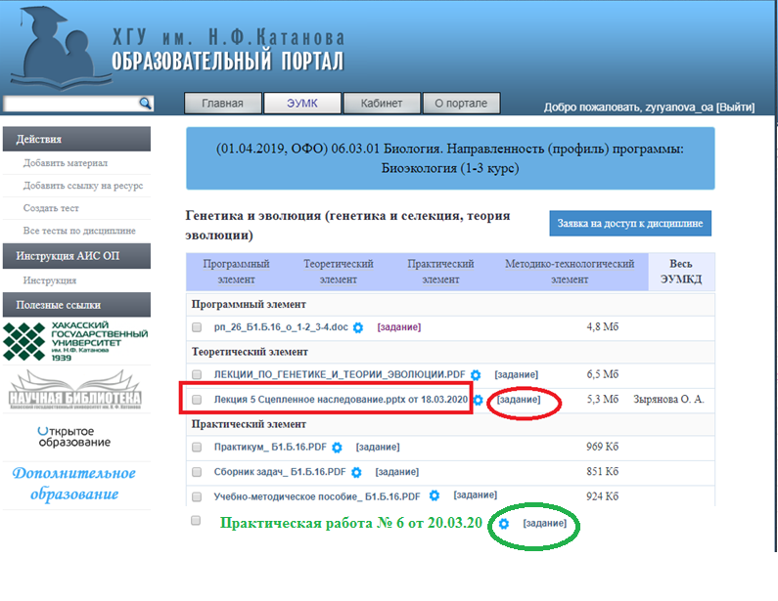

Slide 32
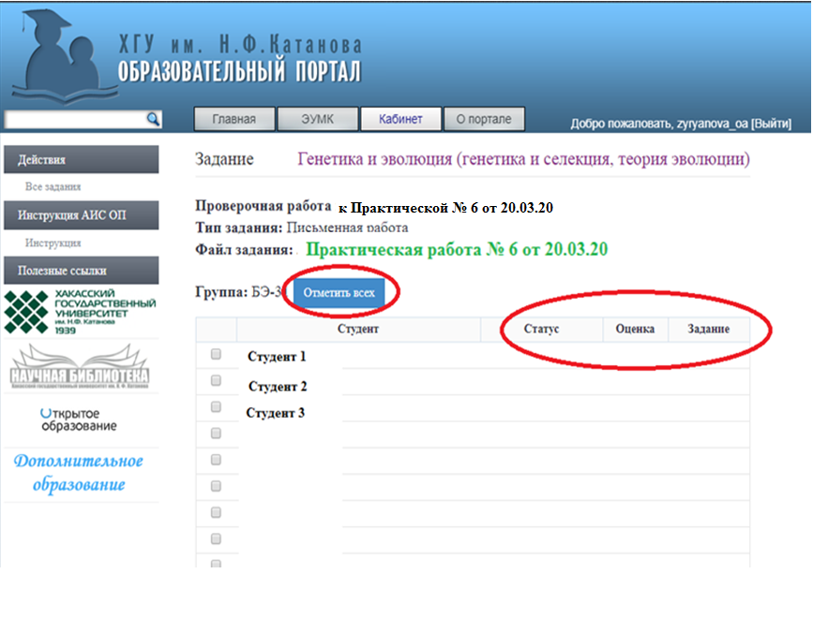

Slide 33
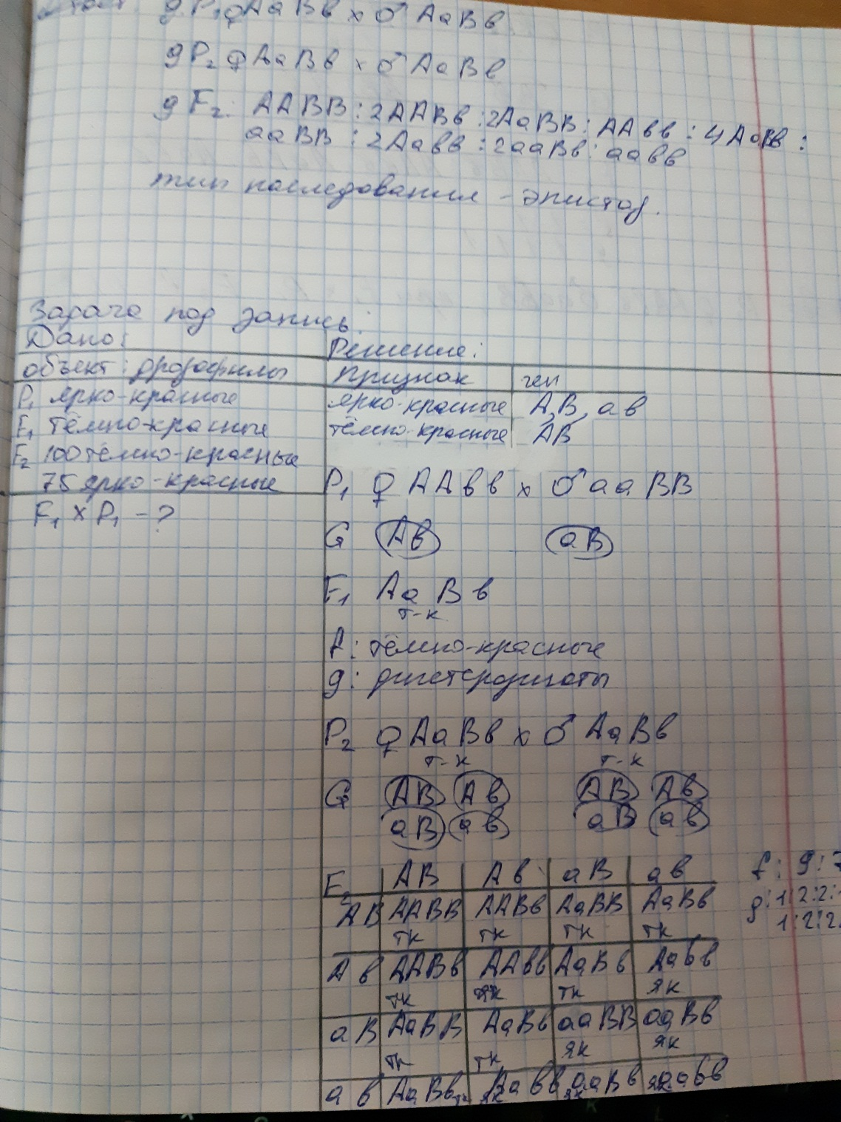
Пример ответа студента к практической работе № 6 от 20.03.2020 (можно выполнить в виде электронного документа в редакторе Word или Excel или др.)

Slide 34
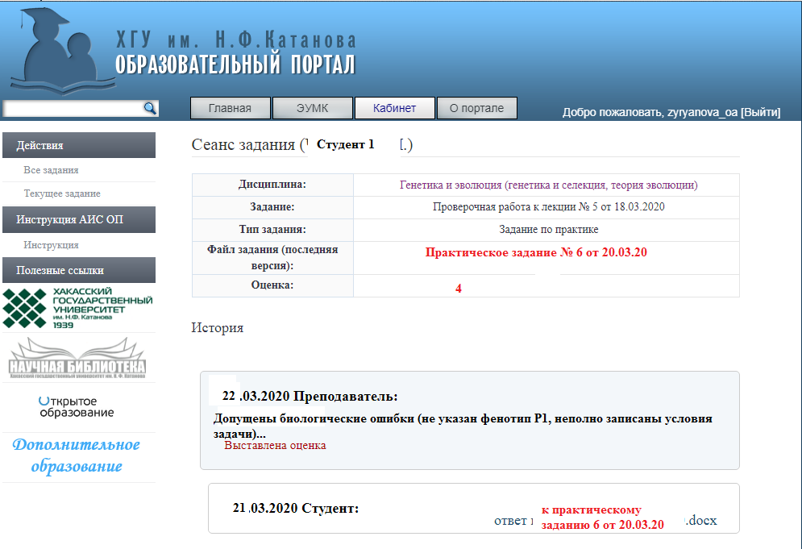

Slide 35
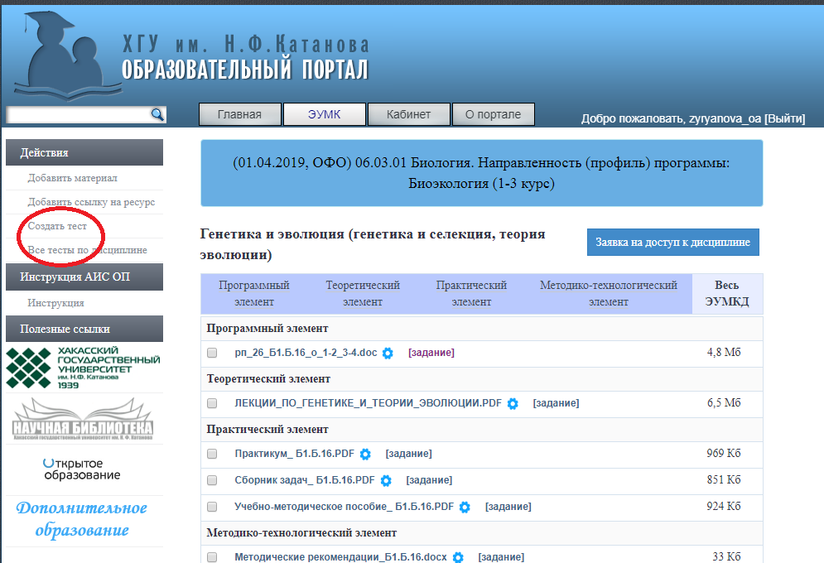
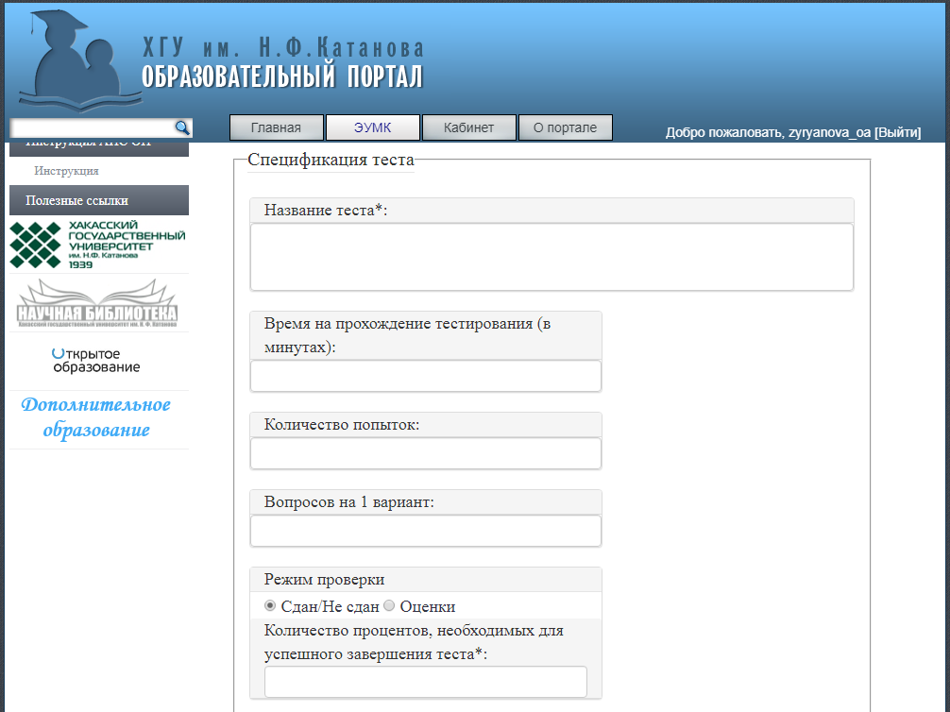
Для создания теста необходимо:
в дисциплине воспользоваться сервисом «Действия – Создать тест». Заполнить все нужные для Вас поля. Студенты увидят тест в разделе «Моя успеваемость»/ «Мои задания»

Slide 36
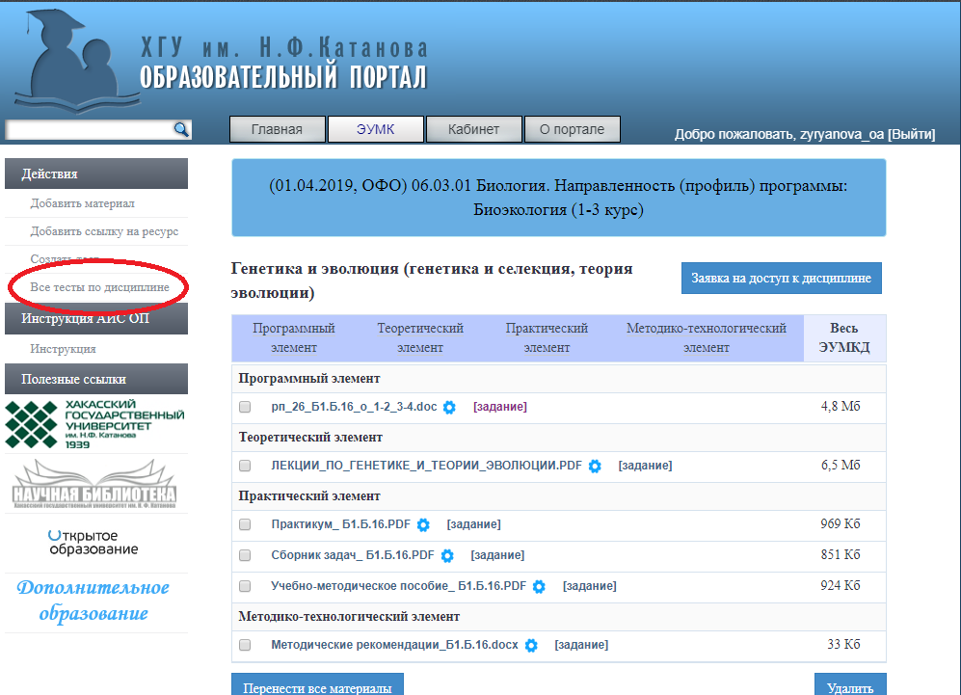
2. Для просмотра результатов тестирования по дисциплине необходимо:
в дисциплине воспользоваться сервисом «Действия – Все тесты по дисциплине»;

Slide 37
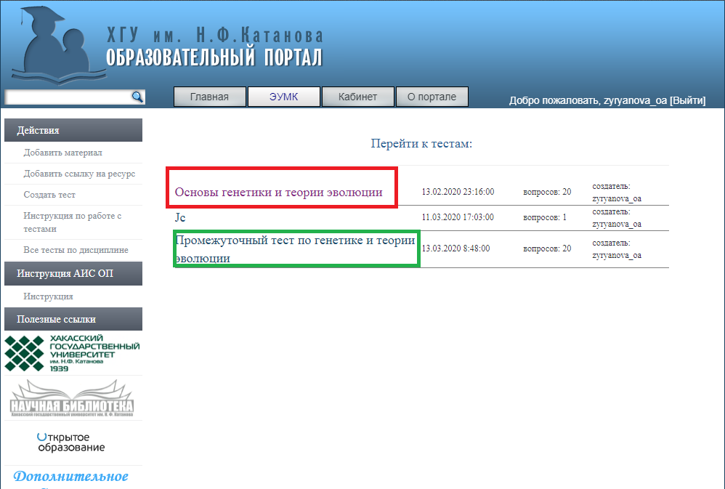
на открывшейся странице выбрать тест для просмотра результатов тестирования и пройти по ссылке теста;

Slide 38
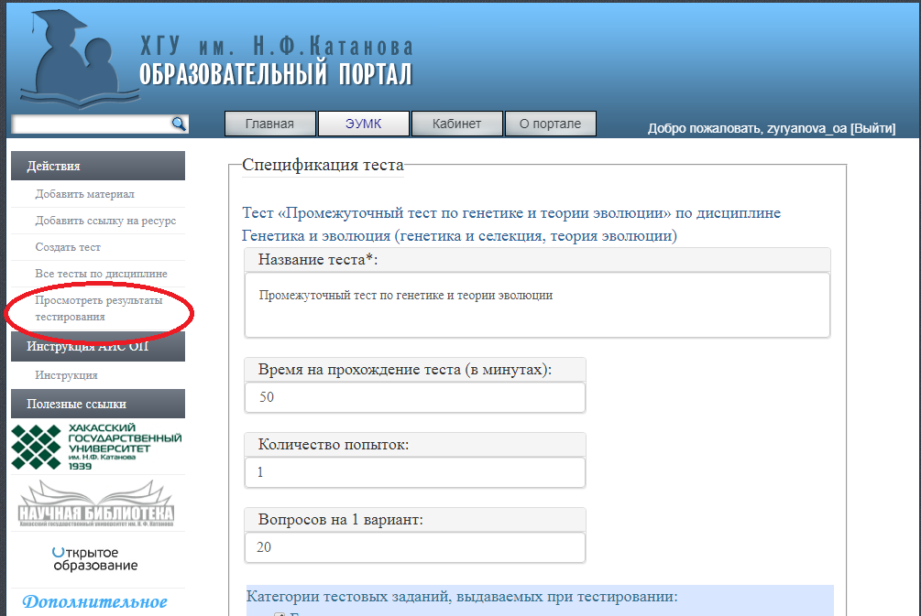
в открывшемся окне воспользоваться сервисом «Просмотреть результаты тестирования»

Slide 39
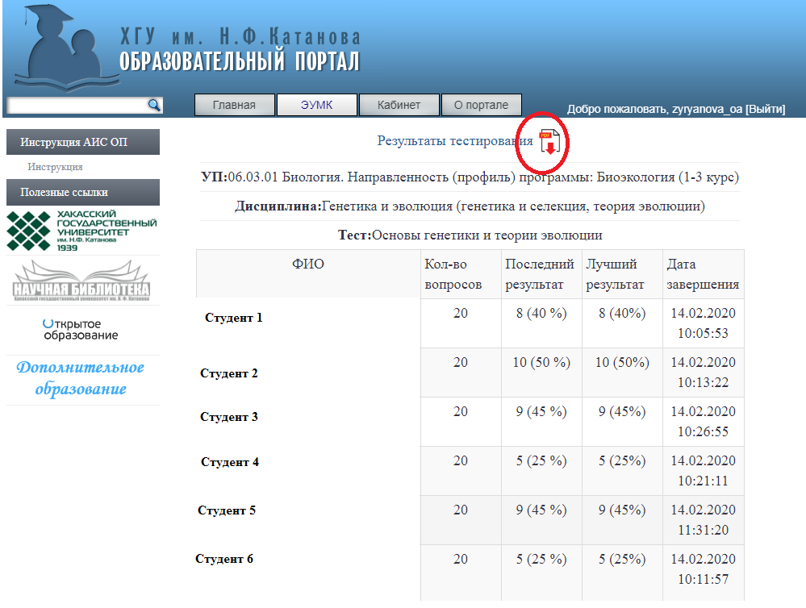

Slide 40
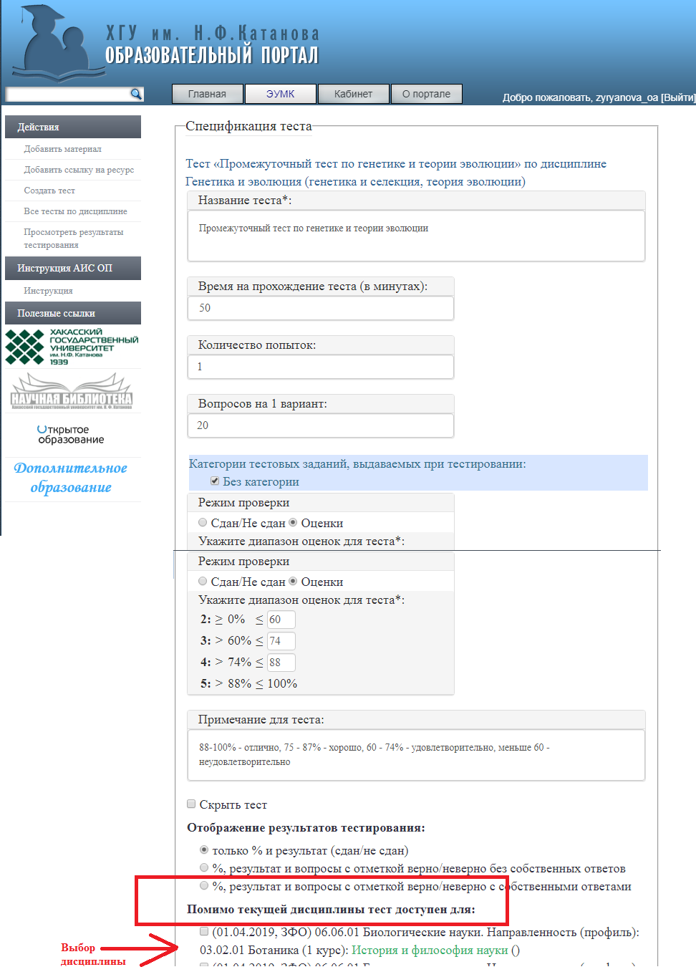
3. Для переноса (копирования) теста необходимо:
в личном кабинете воспользоваться сервисом «Тестирование – Все тесты»;
на открывшейся странице выбрать тест, который нужно просмотреть/скорректировать, и пройти по ссылке теста;
в спецификации теста в разделе «Помимо текущей дисциплины тест доступен для:…» выбрать дисциплины, в которые требуется перенести (скопировать) тест и пройти по ссылке «Обновить» для сохранения изменений.

